Slide 1
Mata Atlântica
Mico-leão-dourado,onça pintada,bicho preguiça,capivara.Estes são alguns dos mais conhecidos

Slide 2
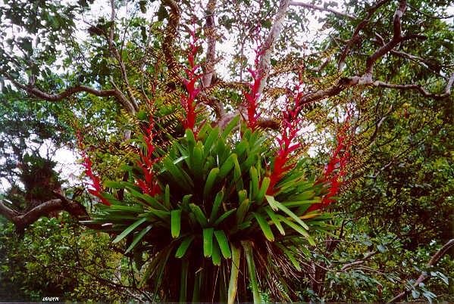
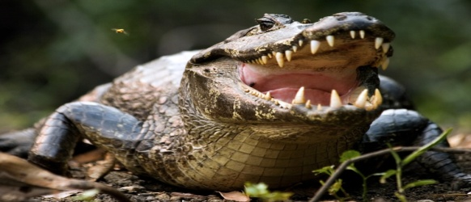
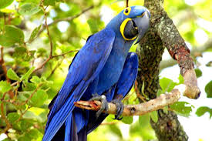
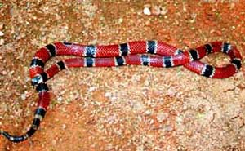
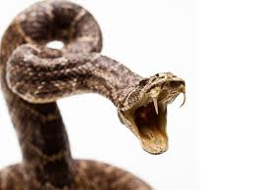
Animais da Mata Atlântica

Slide 3
MATA ATLÂNTICA

